Slide 1
GARANCIJE PORIJEKLA
CRNOGORSKI KOMITET MEĐUNARODNOG VIJEĆA ZA VELIKE ELEKTRIČNE MREŽE - CIGRE
IV SAVJETOVANJE
Igalo, 11 - 14.05.2015. godine
Predrag Damjanović
Regulatorna agencija za energetiku – Crna Gora

Slide 2
Garancije porijekla
Garancija porijekla (u nastavku GP) je elektronski dokument koji ima isključivu funkciju davanja dokaza krajnjem kupcu da je dati udio ili količina energije proizvedena iz obnovljivih izvora.
1 MWh -> 1 GP
RECS sistem (Renewable Electricity Certificate System) - Sistem sertifikata obnovljive električne energije, 2001. godina

Slide 3
Garancije porijekla
Električnu energiju je nemoguće pratiti kroz mrežu kojom se prenosi, ona se troši kao mješavina energija iz svih elektrana
Mogu da se izdaju za:
električnu energiju iz obnovljivih izvora ili za svu energiju, bez obzira na izvor
grijanje/hlađenje

Slide 4
Garancije porijekla
GP se ne koristi u svrhu dokazivanja nacionalnog cilja o udjelu energije iz obnovljivih izvora u bruto krajnjoj potrošnji
Može se prenositi nezavisno od energije na koju se odnosi, sa jednog na drugog vlasnika
Trgovina

Slide 5
Garancije porijekla
Sadržaj GP:
energetski izvor iz koga je energija proizvedena i datume početka i završetka proizvodnje;
da li se odnosi na:
električnu energiju ili
grijanje ili hlađenje;
identitet, mjesto, tip i kapacitet postrojenja gdje je energija proizvedena;
da li je i u kojoj mjeri je postrojenje imalo investicionu podršku, da li je i u kojoj mjeri je jedinica energija imala korist na bilo koji način od nacionalne šeme podrške i tip šeme podrške;
datum kada je postrojenje postalo operativno i
datum i zemlju izdavanja, kao i jedinstveni identifikacioni broj

Slide 6
AIB
AIB (Association of issuing bodies) – Asocijacija tijela za izdavanje GP
AIB HUB – čvorište
Softver za izdavanje GP
Troškovi

Slide 7
AIB
br. | Zemlja | Tijelo ovlašćeno za izdavanje i kontrolu garancija porijekla | Status
1 | Austrija | E-Control | punopravni član
2 | Belgija (BRUSSELS) | Brugel | punopravni član
3 | Belgija (FLANDERS) | VREG | punopravni član
4 | Belgija (WALLONIA) | CWaPE | punopravni član
5 | Hrvatska | HROTE | /
6 | Kipar | TSO Cyprus | uslovljeno članstvo
7 | Češka | OTE | punopravni član, bez prava izvoza
8 | Danska | Energinet.dk | punopravni član
9 | Estonija | Elering | /
10 | Finska | Finextra | punopravni član
11 | Francuska | Powernext | punopravni član
12 | Njemačka | UmweltBundesAmt | korisnik HUB-a
13 | Island | Landsnet | punopravni član
14 | Italija | GSE | punopravni član
15 | Luksemburg | ILR | punopravni član
16 | Holandija | CertiQ | punopravni član
17 | Norveška | Statnett | punopravni član
18 | Portugal | REN | punopravni član
19 | Slovenija | AGEN-RS | punopravni član
20 | Švedska | Grexel | punopravni član
21 | Švajcarska | Swissgrid | punopravni član

Slide 8
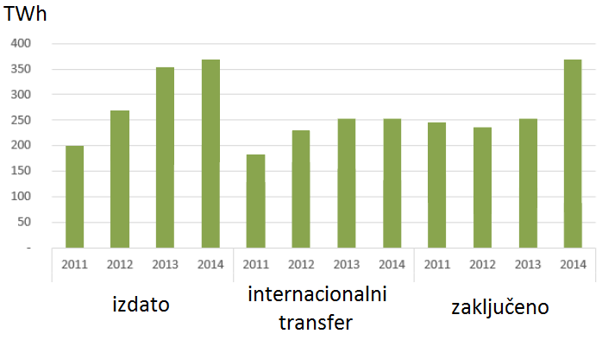
AIB
EECS (European Energy Certificate System) – osnovan od strane AIB-a kao okvir za procesuiranje GP

Slide 9
RE-DISS
RE-DISS (Reliable disclosure systems for Europe) - projekat/organizacija koja ima za cilj poboljšanje pouzdanosti i tačnosti informacija datih kupcima električne energije
Snabdjevači su obično dužni da jednom godišnje krajnjem kupcu 'prikažu' podatke o udjelu obnovljivih i drugih izvora energije

Slide 10
Stanje - Crna Gora
Crna Gora je potpisnica sporazuma o formiranju Energetske zajednice
Implementiranje Direktive 2009/28/EC o promociji korišćenja energije iz obnovljivih izvora
Zakon o energetici iz 2010. godine
Definisana GP, izdaje ih Regulatorna agencija za energetiku
Reciprocitet, međunarodni ugovori
Trenutno se izdaju samo povlašćenim proizvođačima

Slide 11
Zaključak
Garancije porijekla - instrument kojim kupci doprinose postrojenjima za proizvodnju energije iz obnovljivih izvora
Razvijenost tržišta, ekološka svijest
Cijena GP iz hidroelektrana iznosi oko 10-15 €c/MWh
GP mogu direktno da kupuju i potrošači koji mogu da se snabdijevaju bez posredstva snabdjevača
Sistem još uvijek nije u potpunosti zaživio

Slide 12
Hvala na pažnji!

Slide 13
Pitanja recezenta
Objasniti “Pravila o sadržaju i načinu vođenja registra garancija porijekla”
Kako se prenose garancije porijekla u skladu sa propisima u Crnoj Gori? Dakle, put garancija porijekla od proizvođača do snabdjevača, u skladu sa propisima?

